Slide 1
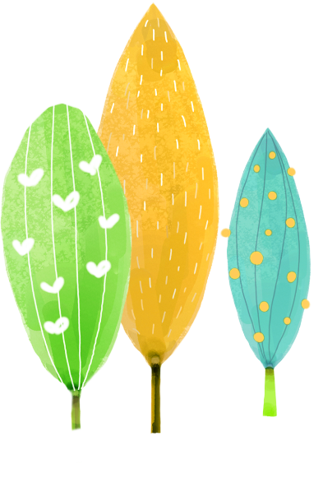
6:
MÁI TRƯỜNG MẾN YÊUtext here
Bài: HOA YÊU THƯƠNG (tiết 3+4)
Notes:
更多模板请关注：https://haosc.taobao.com

Slide 2
Khởi động

Slide 3
5
Chọn từ ngữ

Slide 4
Chọn từ ngữ để hoàn thiện câu và viết câu vào vở
tô vẽ
Ddòng chữ
hí hoáy
(…)
Phương ngắm nhìn nắn nót trên bảng.

Slide 5
6
Quan sát tranh

Slide 6
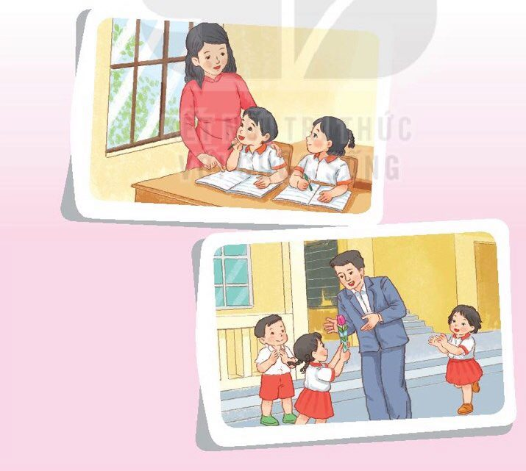
6. Quan sát tranh và dùng từ ngữ trong khung để nói theo tranh
âu yếm chúc mừng

Slide 7
âu yếm
chúc mừng

Slide 8
7
Nghe viết

Slide 9
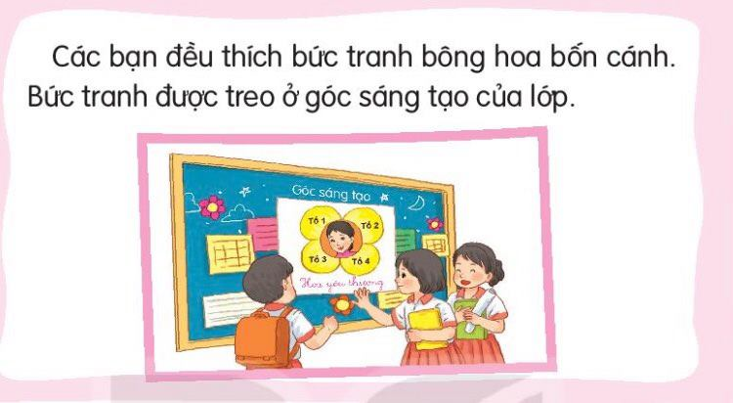

Slide 11
8
Chính tả

Slide 13
8. Chọn chữ phù hợp thay thế cho bông hoa
l
a. n hay l? ..ắn nót ánh ..ắng im ..ặng
n
n
gh
g
g
b. g hay gh? ….i chép ..ần gũi gọn ..àng

Slide 14
9
Vẽ tranh

Slide 15
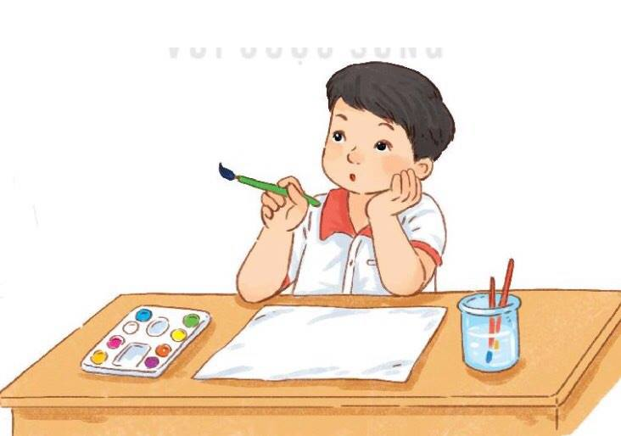
9. Vẽ một bức tranh về lớp em (lớp học, thầy cô, bạn bè,…) và đặt tên cho bức tranh em vẽ.

Slide 19
10
Củng cố

